Slide 1
IACOV, FRATELE DOMNULUI
Studiul 1 pentru 4 octombrie 2014

Slide 2
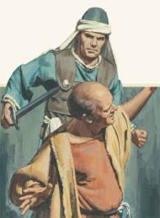
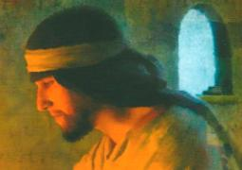
Autorul epistolei lui iacov
“Iacov, rob al lui Dumnezeu şi al Domnului Isus Hristos,…” (Iacov 1:1 pp)
În Noul Testament, apar patru personaje cu numele de Iacov :
Iacov, fiul lui Zebedei. Marcu 3:17.
Unul din cei doisprezece apostoli. A murit decapitat în anul 44 d.C. (Fapte 12:2). Mult prea devreme pentru a putea scrie această epistolă.
Iacov, fiul lui Alfeu. Marcu 3:18.
Unul din cei doisprezece apostoli, numit și “cel mic” (Mar. 15:40; Mat. 27:56). Nu se știe nimic despre activitatea sa posterioară Cincizecimii.
Iacov, tatăl lui , tatăl lui Iuda Tadeu. Luca 6:16.
Nu avem nici o dovadă dacă a ajuns creștin sau nu.
Iacov, fratele mai mare al lui Isus. Marcu 6:3.
Deși nu a crezut la început în Isus, (Ioan 7:5), a ajuns să fie un stâlp al bisericii din Ierusalim (Gal. 2:9). El este cel care a scris această epistolă.

Slide 3
IACOV, FRATELE LUI ISUS
“Căci nici fraţii Lui nu credeau în El.” (Juan 7:5)
Când Isus și-a început lucrarea, frații lui îl considerau nebun (Marcu 3:21). Cu toate acestea, după moartea și învierea Sa, L-au acceptat ca Mântuitor (Fapte 1:14).
La puțin timp după înviere, Isus s-a întâlnit în particular, cu fratele Său, Iacov (1Cor. 15:7).
Când Pavel a venit pentru prima dată la Ierusalim după convertirea sa, s-a prezentat numai înaintea lui Petru și Iacov, care era deja considerat apostol (Gal. 1:19).
Iacov, a condus și el adunarea Bisericii din Ierusalim (Fapte 15), fiind primul din cei trei “stâlpi” ai creștinismului : “Iacov, Chifa[Petru] și Ioan” (Gal. 2:9).
După Iosif Flavius, Iacov a fost ucis cu pietre în anul 62 d.C. La ordinul Marelui Preot Anania (Antigüedades judías, xx.9.1, n.t. Antichități iudaice)

Slide 4
“Ce sprijin ar fi găsit Isus în rudele sale terestre dacă ar fi crezut în El ca trimis al cerului şi ar fi cooperat cu El în împlinirea voii lui Dumnezeu. Necredinţa lor a aruncat o umbră asupra vieţii terestre a lui Isus. Era parte din amărăciunea paharului nenorocirii pe care El L-a băut pentru noi. …
Îl vedeau adesea plin de griji, dar, în loc să Îl consoleze, spiritul pe care îl manifestau şi cuvintele pe care le foloseau nu făceau decât să Îi rănească sufletul. Natura Sa sensibilă era torturată, motivele Sale erau greşit interpretate, lucrarea Sa naturală era greşit înţeleasă. …
Cei chemaţi să sufere pentru cauza lui Hristos, cei care trebuie să suporte neînţelegere şi neîncredere chiar în propria casă, pot găsi consolare la gândul că Isus a păţit la fel.”
E.G.W. (Hristos, Lumina Lumii, 292-293)

Slide 5
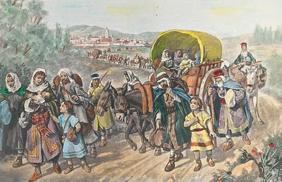
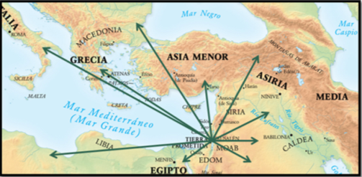
DESTINATARII EPISTOLEI
“Iacov, rob al lui Dumnezeu şi al Domnului Isus Hristos, către cele douăsprezece seminţii care sunt împrăştiate: Sănătate!” (Iacov 1:1)
“Iacov se identifică pe sine şi pe destinatarii epistolei ca fiind iudei. El se referă, de pildă, la Avraam ca la „părintele nostru” (cap. 2:21) şi la „adunare” [literal, „sinagogă”] (v. 2), locul unde se strângeau iudeii pentru a se închina (vezi Vol. V, pp. 56, 57). Dar scriitorul şi cititorii cărora le-a fost adresată iniţial scrisoarea erau şi creştini, aşa cum reiese din frecventele referiri la Isus Hristos ca „Domn” (vezi cap. 1:1,7,12; 2:1; 5:7,11). Astfel, scriindu-le celor „douăsprezece seminţii” împrăştiate, Iacov se adresează creştinilor iudei care locuiau ici şi colo în Imperiul Roman (compară cu 1 Petru 1:1).)” (Comentarii Biblice, despre Iacov 1:1)

Slide 6
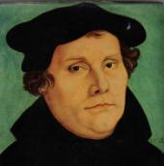
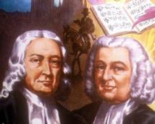
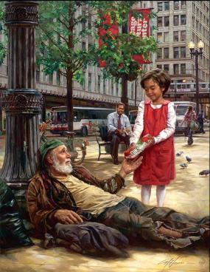
MESAJUL EPISTOLEI: CREDINȚĂ ȘI LUCRARE
“Vedeţi, dar, că omul este socotit neprihănit prin fapte, şi nu numai prin credinţă.” (Iacov 2:24)
Considerând în mod eronat că în epistola sa, Iacov predica mântuirea prin fapte, Martin Luther a denumit-o o “epistolă de paie”, deoarece “nu era nimic în ea din naturaleţea evangheliei” (prefaţa cărţii lui Iacov din traducerea Noului Testament în Germană. 1522).
Posterior, alţi reformatori (precum fraţii Wesley) au introdus în protestantism ideea importanţei sfinţeniei în viaţa creştinului, restituind epistolei adevăratul său sens.
Iacov scrie despre cum trebuie să trăiască un creştin, nu cum să ajungă să fie. Arată preocuparea pentru ceea ce înseamnă să fii un creştin autentic şi accentuează că ceea ce facem trebuie să fie în concordanţă cu ceea ce spunem.

Slide 7
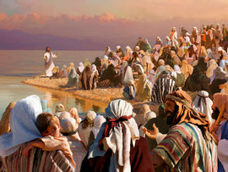
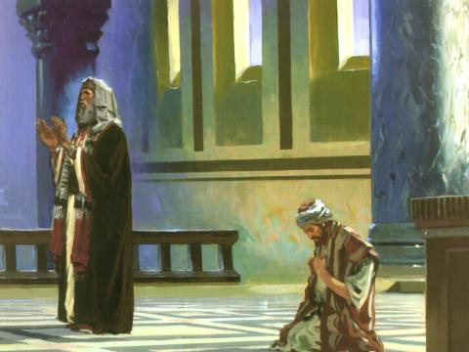
MESAJUL ESPITOLEI: EVANGHELIA LUI ISUS
“Fratele dintr-o stare de jos să se laude cu înălţarea lui.” (Iacov 1:9)
Cu toate că iniţial nu a crezut în Isus, ceea ce Iacov a învăţat în timpul copilăriei şi tinereţii lui Isus şi ceea ce a ascultat în predicile Sale i-au atins profund inima.
“Învăţaţi de la Mine, căci Eu sunt blând şi smerit cu inima” (Mat. 11:29), a fost, cu siguranţă, lecţia pe care Iacov a învăţat-o cel mai bine. El însuşi se prezintă ca “rob al lui Dumnezeu şi al Domnului Isus Hristos” şi subliniază umilinţa în întreaga sa epistolă.

Slide 8
MESAJUL EPISTOLEI: EVANGHELIA LUI ISUS
EPISTOLA LUI IACOV
“De aceea, pe oricine aude aceste cuvinte ale Mele, şi le face îl voi asemăna cu un om cu judecată care şi-a zidit casa pe stâncă.” (Matei 7:24)
“Îi veţi cunoaşte după roadele lor. Culeg oamenii struguri din spini sau smochine din mărăcini?” (Matei 7:16)
“Fiţi împlinitori ai Cuvântului, nu numai ascultători, înşelându-vă singuri.” (Iacov 1:22)
“Fraţii mei, poate oare un smochin să facă măsline sau o viţă să facă smochine? Nici apa sărată nu poate da apă dulce.” (Iacov 3:12)
“Unul singur este dătătorul şi judecătorul Legii: Acela care are putere să mântuiască şi să piardă. Dar tu cine eşti de judeci pe aproapele tău?” (Iacov 4:12)
EVANGHELIA LUI ISUS
“Nu judecaţi, ca să nu fiţi judecaţi.” (Matei 7:1)
De asemenea, întâlnim în Epistola lui Iacov lecţii asemănătoare cu cele ale lui Isus

